Slide 1
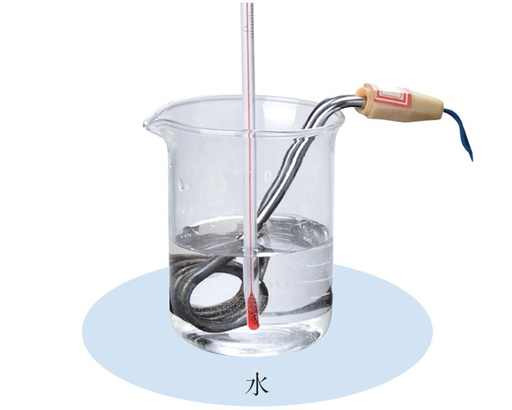
比热容

Slide 2
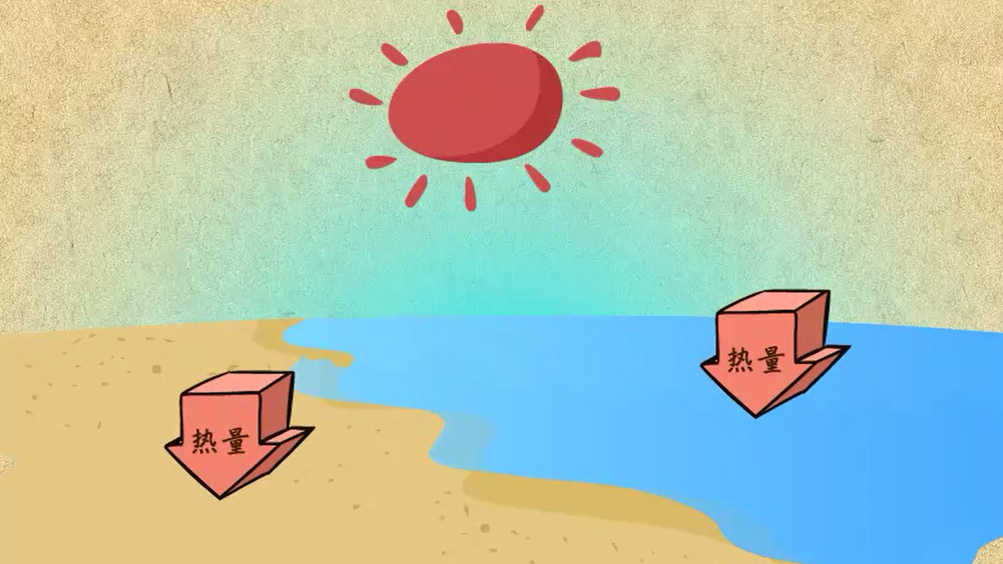
同样的日照条件，为什么沙子和海水的温度不一样？

Slide 3
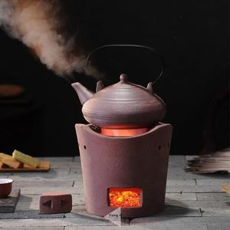
一、比较不同物质的吸热能力
想一想
烧开整壶水与半壶水，整壶水吸收的热量多还是半壶水吸收的热量多？
将一壶水升高30°C与升高3°C，哪个需要的热量多？
除了物体的质量和变化的温度，还有哪些因素会影响物体吸收的热量？

Slide 4
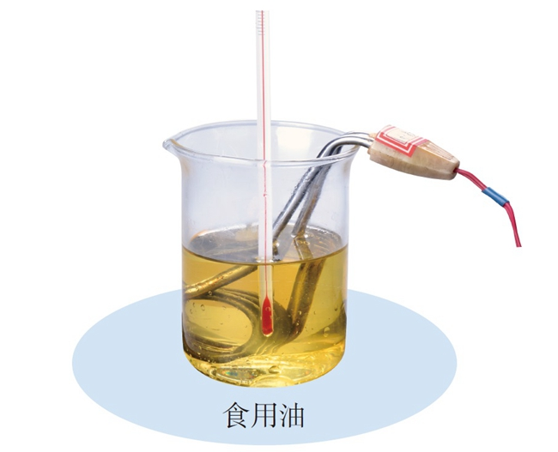
实验：比较不同物质吸热情况
吸收的热量与物体的质量和升高的温度有关，那是不是只要物质的质量相等、升高的温度相同，它们吸收的热量就相等呢？
想一想
实验设计

Slide 5
小组讨论：
1、为什么水和食用油的质量要相等？
2、在实验中温度计的作用是什么？
3、实验中如何比较水和煤油吸收热量的多少？

Slide 6
记录数据：
物质的种类 | 水 |  |  |  | 食用油
温度（℃） | 30 | 32 | 34 | 35 | 30 | 34 | 36 | 38
加热的时间（min） | 0 | 1 | 2 | 3 | 0 | 1 | 2 | 3
实验结果：等质量的水和食用油，升高相同温度，水需要的加热时间更长，水的吸热能力更强。
说明物体吸收热量的多少还与物质的种类有关。

Slide 7
小组讨论：
质量相同的水和食用油，加热相同的时间，谁的温度变化大？谁的温度变化小？
质量相同的水和食用油，加热相同的时间，温度变化小的，吸热能力强，还是弱？

Slide 8
笔记：
1、实验器材的作用：
温度计：寻找升高相同温度的加热时间。
相同的加热器：将比较热量，转化为比较加热时间。
2、实验结论：
物体吸收热量的多少，与物体的质量、升高温度和种类有关。

Slide 9
二、比热容
阅读课本P11，完成下列各空
比热容：一定质量的某种物质，在温度升高时吸收的热量与它的质量和升高的温度乘积之比，叫做这种物质的比热容。公式：c=Q/m△t
比热容用符号c 表示，它的单位是焦每千克摄氏度，符号是J/(kg · ℃)。
物理意义：比热容是物体的一种属性，数值上等于1kg的某种物质温度升高/降低1℃所吸收/放出的热量。

Slide 10
不同物质的比热容
（1）哪种物质的比热容最大？
（2）每种物质都有它的比热容，水与冰的比热容是否相同？
（3）分析比热容表，可以找出哪些规律？

Slide 11
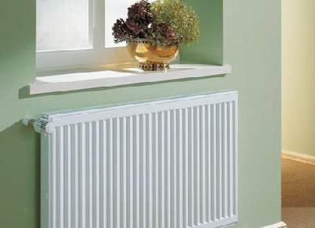
为什么用水作“热源”在暖气管道中循环？

Slide 12
笔记：
1、比热容：吸收热量/（质量×升高温度）
2、符号：c；单位：J/(kg · ℃)
3、物理意义：数值上等于1kg的某种物质温度升高1℃所吸收的热量
4、比热容是物质的一种属性。比热容只与物质的种类和状态有关。

Slide 13
三、热量的计算
例1.某温泉度假村利用地热水作为房间洗浴用水，请计算：质量为100kg的地热水，温度从70℃降低到20℃，放出的热量是多少？［c_{水}=4.2×103J/(kg·℃)］
Q_{放}=c_{水}m(t₀-t)
= 4.2×10³J/(kg·℃)×100kg×(70℃-20℃)
= 2.1×10⁷J.

Slide 14
例2：使20 g冰的温度从-10℃升高到0℃，但未熔化成水，需要吸收多少热量？如果这些热量是由温度从5℃降低到0℃的水供给的，需要多少克5℃的水？［冰的比热容2.1×10³J/(kg·℃)］
20g=0.02kg，△t=t-t₀=0°C-（-10°C）=10°C
Q_{吸}=c_{冰}m_{水}△t
=2.1×10³J/(kg·℃)×0.02kg×10°C=0.42×10³J
Q_{吸}=Q_{放}=0.42×10³J=c_{水}m_{水}（t-t₀）
m_{水}=Q_{放}/（c_{水}△t）=0.42×10³J/（4.2×10³J/（kg·°C）×5°C
=0.02kg=20g

Slide 15
例3：把质量是100g的铁块放在火炉里相当长的时间后，取出来立即投人到盛有200g水的杯子里，水的温度由20℃升高到66℃，不计杯子吸热和散失到空气中的热量，求炉火的温度。

Slide 16
笔记：
1、吸收/放出热量计算公式
Q = cm△t
2、升温时：△t=末温t-初温t₀
降温时：△t=初温t₀-末温t
3、一个物体向另一个物体传递热量时：
Q_{吸}=Q_{放}

